Slide 1
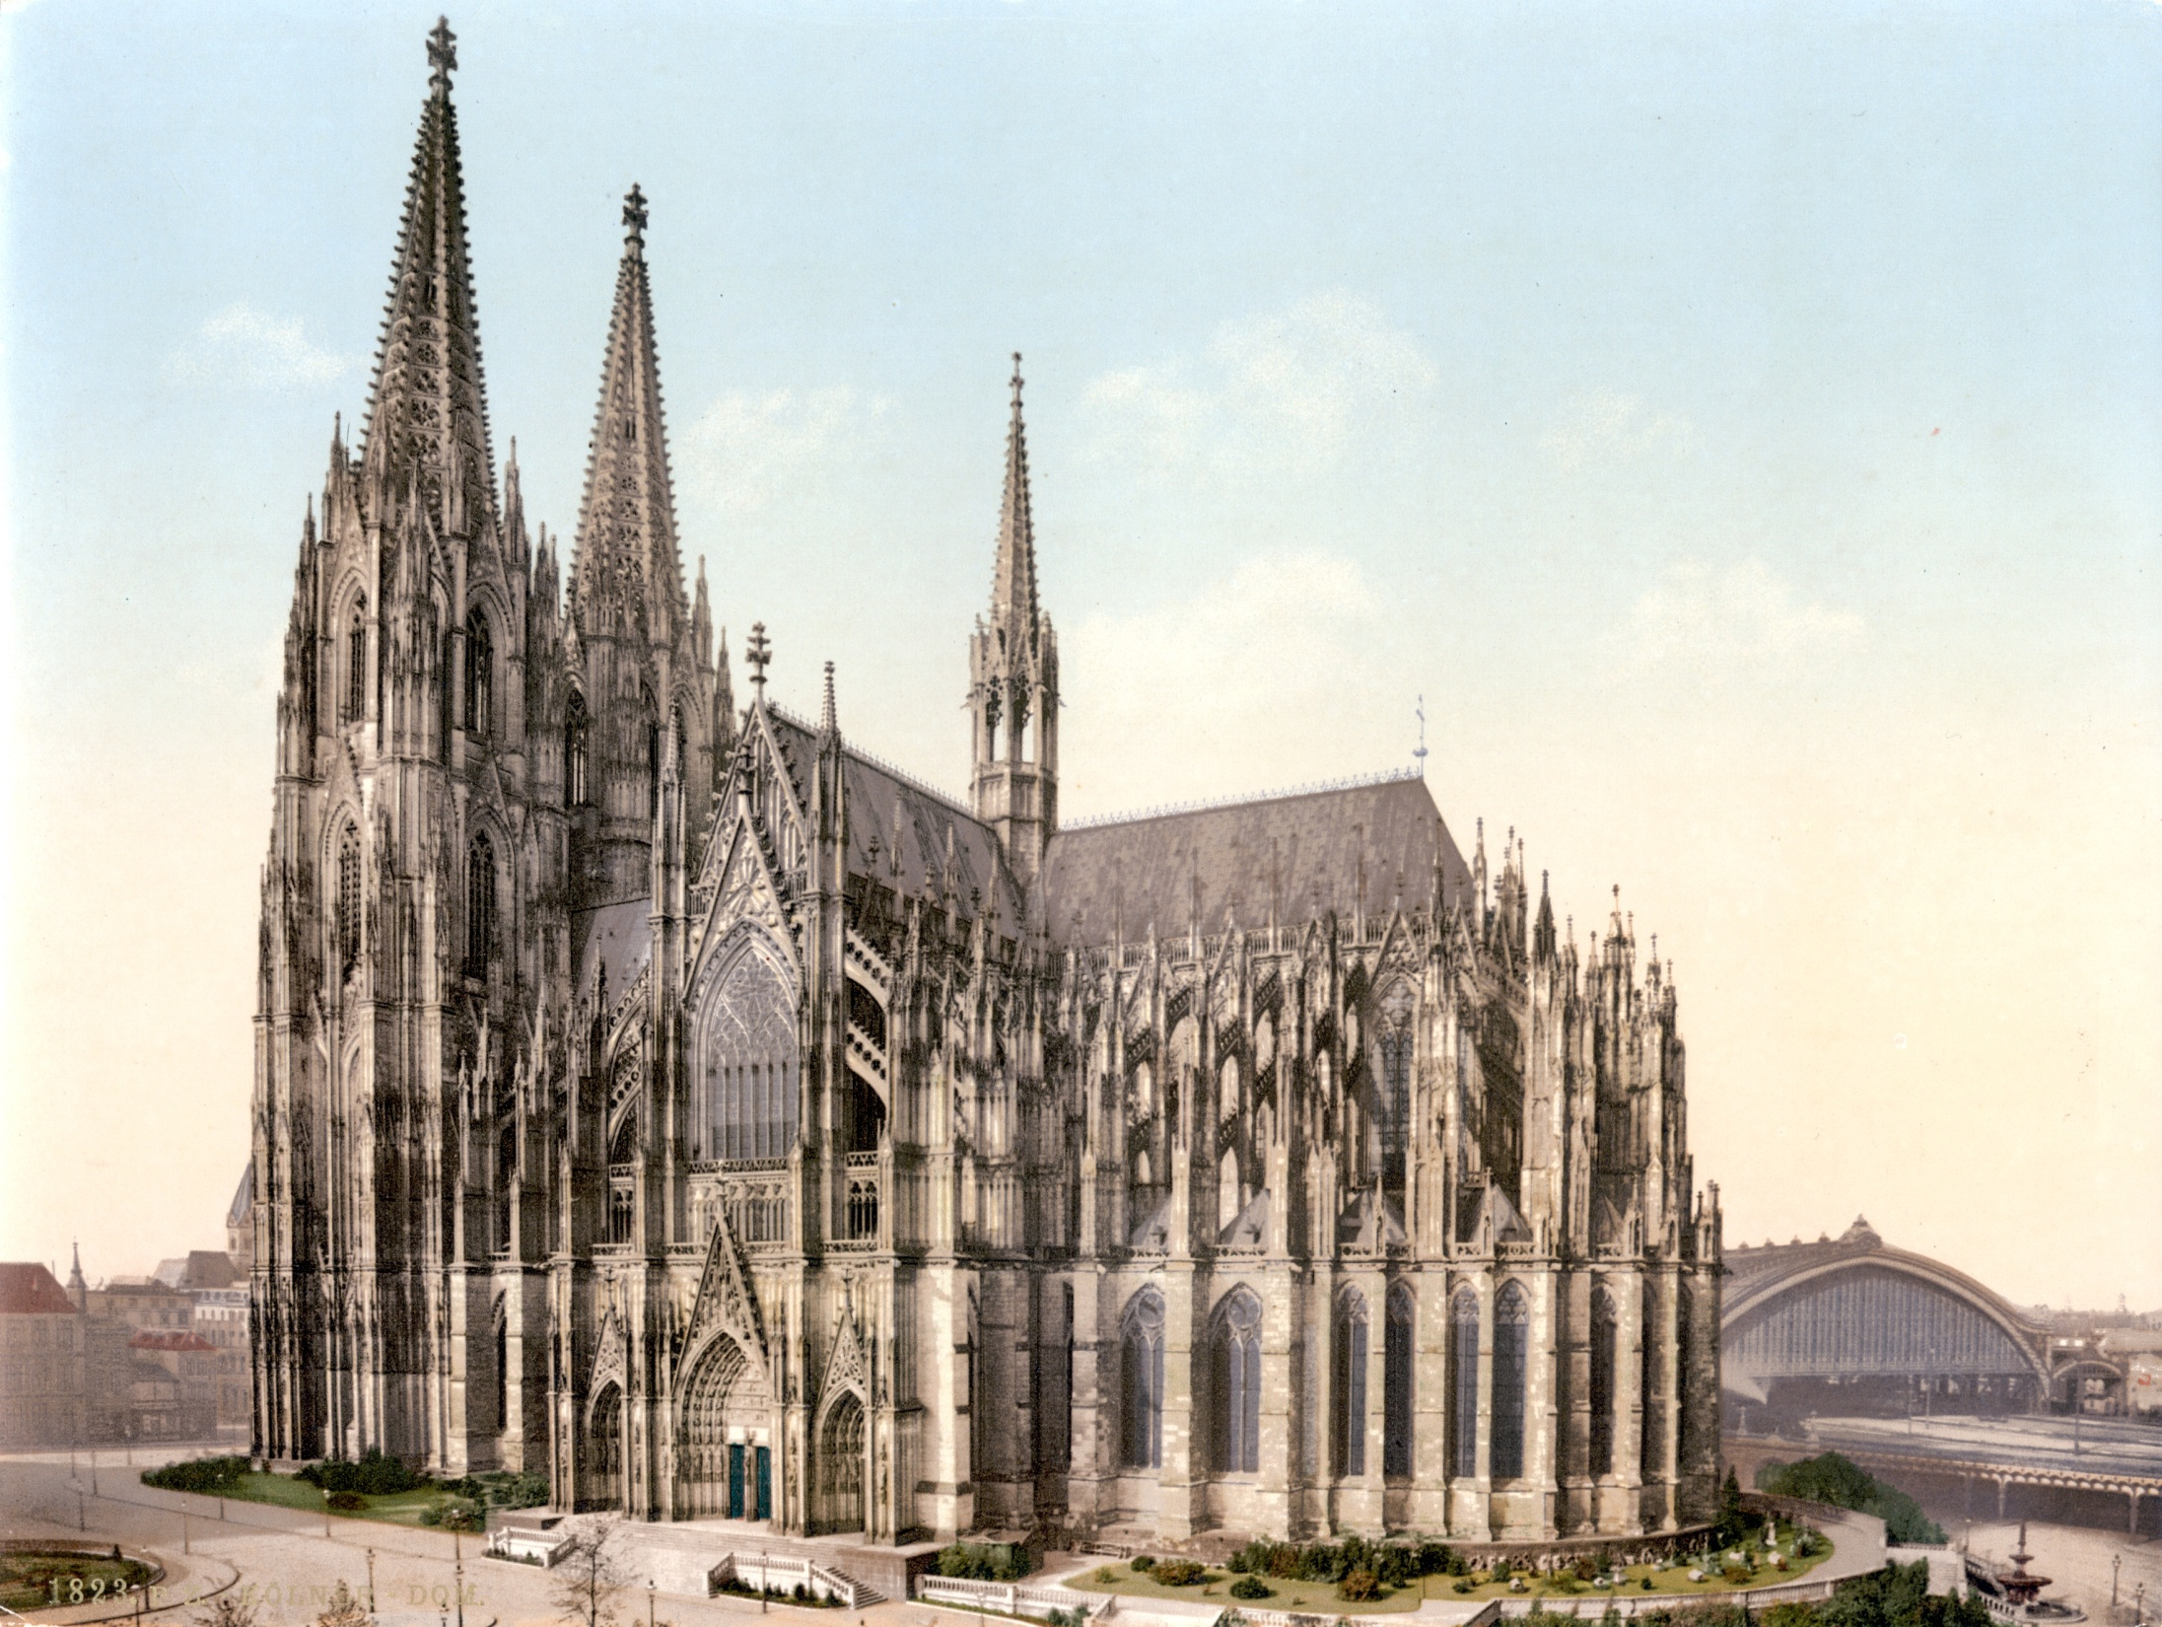
Готика
Гр. ДЗБ-101
Студент Нехорошкова С.Н.

Slide 2
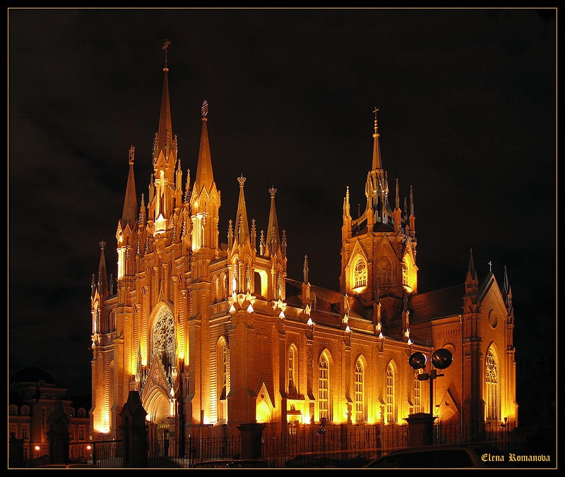
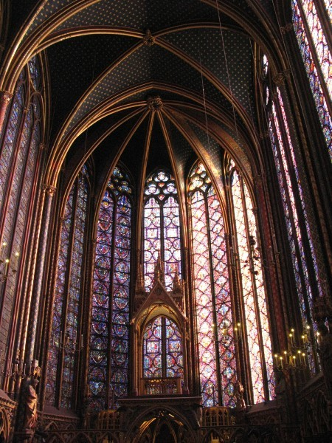
Готика- художественный стиль, господствовавший в западноевропейском искусстве в XIII-XV вв, пришедший на смену Романскому стилю. Родиной Готики является Франция. Первым готическим архитектурным сооружением считается церковь монастыря Сен-Дени
Характерные черты готики
вертикальность композиции
стрельчатая ярка
сложная каркасная система опор
ребристый свод
обилие витражей
Преобладающие цвета
в оформлении
желтый
красный
синий
фиолетовый

Slide 3
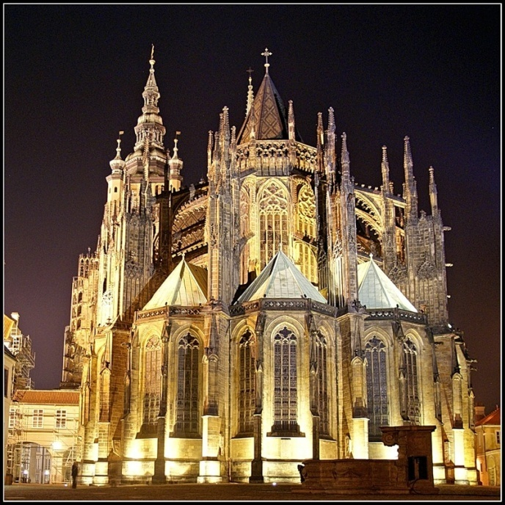
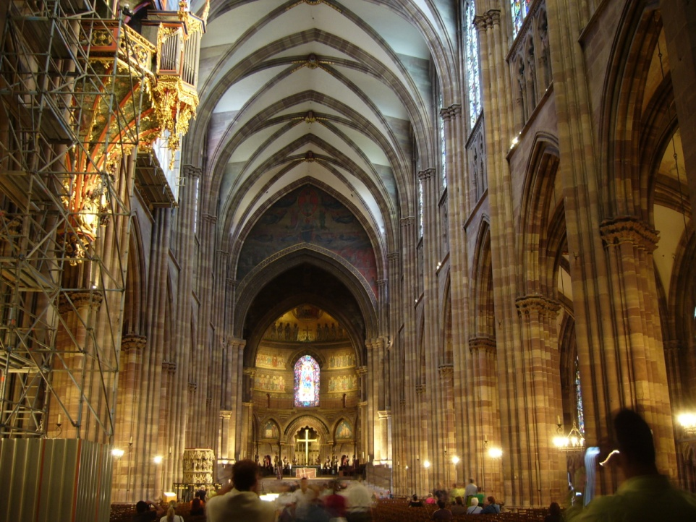
Философия готики
Философия готики проникнута осознанием существования иного мира, из которого постоянно приходят ангелы, демоны, вампиры, мертвецы или привидения. Обилие скульптуры, живописи, витража являлось "Библией для неграмотных".
Формы архитектуры выражают не прочность и устойчивость, а христианскую идею устремленности ввысь, к небу, к Богу.
Стены, кажется, исчезают в потоках света, льющихся из огромных окон с цветными стеклами.
Собор Св. Вита
Страсбургский собор

Slide 4
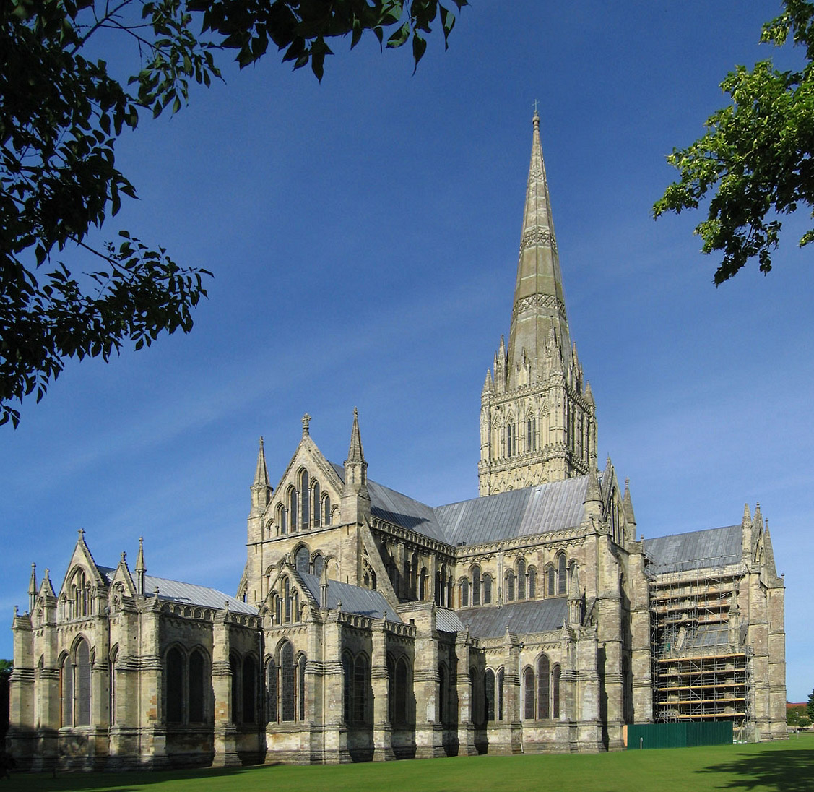
Предпосылки возникновения Готики
соединение христианского мировоззрения
стремительный рост европейских городов и торговли
необходимость собрать в одном месте на воскресную мессу все население растущего города

Slide 5
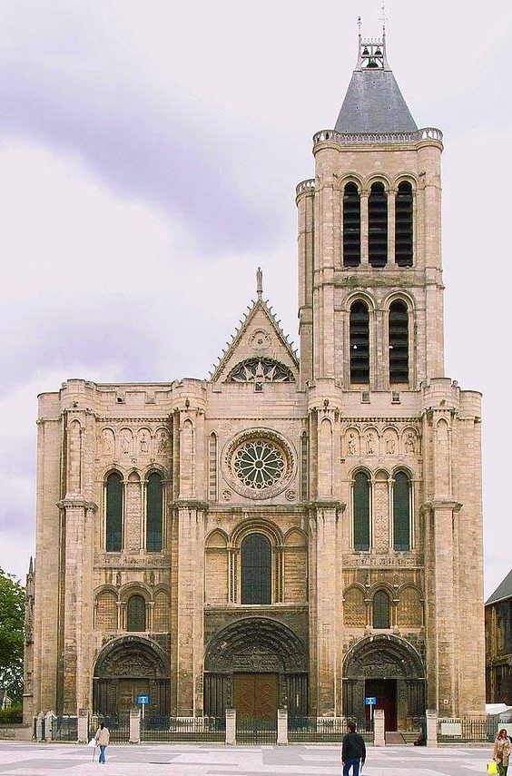
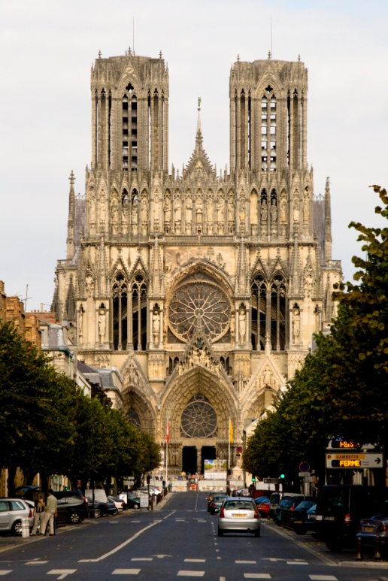
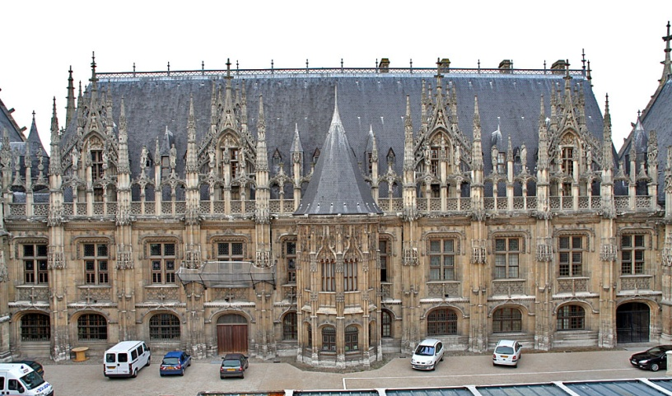
Готика
Ранняя готика
Высокая готика
Поздняя готика
(пламенеющая)
вторая половина XII - первая четв. XIII в.
XIII век
XIV - XV век
Церковь Сен-Маклу
Аббатство Сен-Дени
Реймсский собор

Slide 6
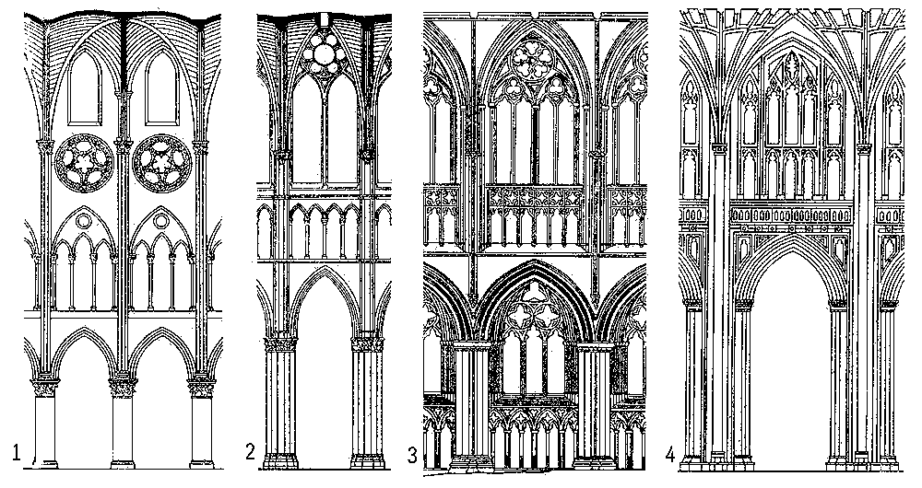
Эволюция интерьера готического храма
. 1. Ранняя готика. Франция (собор Парижской богоматери).
2. Зрелая готика. Франция (собор в Реймсе).
3. Поздняя готика. Англия («украшенный стиль»; аббатство Гисборо).
4. «Перпендикулярная готика». Англия (собор в Уинчестере).

Slide 7
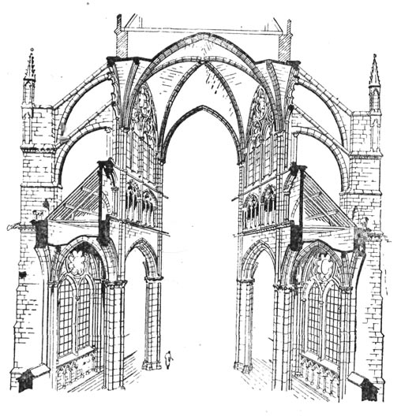
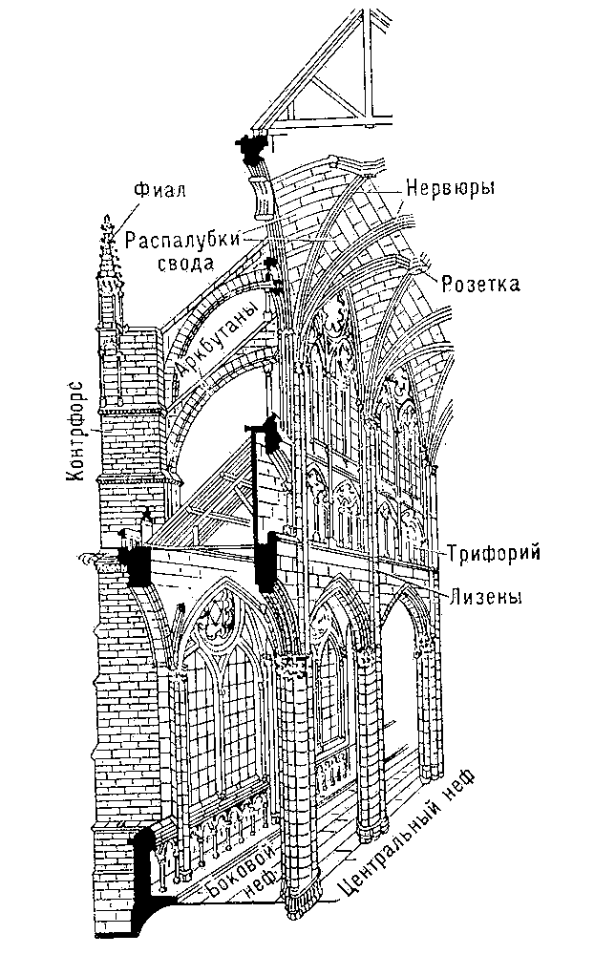
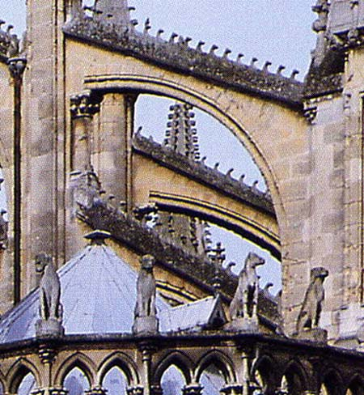
Строительные особенности готических сооружений
стрельчатая арка вместо полуциркульной
сосредоточение нагрузки на отдельно стоящих опорах вместо сплошных толстых стен
развитие контрфорса в систему контрфорс – аркбутан (висячая арка, передающая на контрфорс горизонтальный распор каменных сводов)

Slide 8
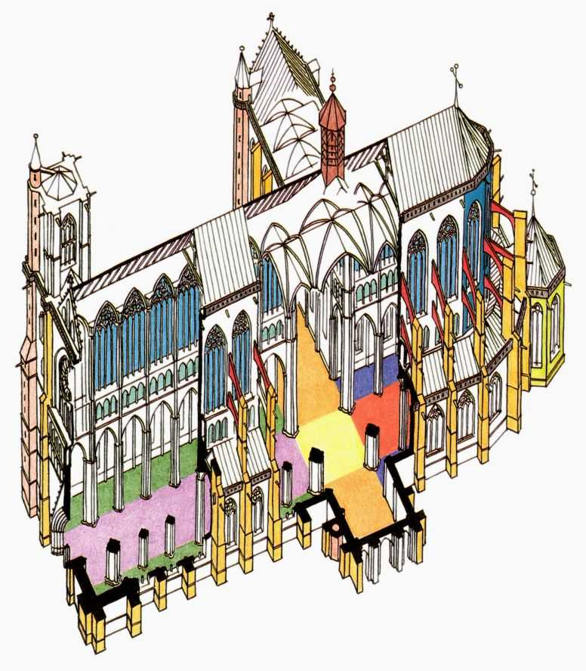
Внутренне устройство
Хор - (красный)
деамбулаторий (темно-синий)
центральный неф (сиреневый)
боковой неф (зеленый)
крыло трансепта (оранжевый)
среднекрестие (бледно-желтый)
капелла Богоматери (салатовый)
трифорий (бирюзовый)
верхний ряд окон центрального нефа (голубой)
лестница (розовый)
контрфорс (желтый)
аркбутан (малиновый) остроконечная башенка (коричневый)
хор - многоугольная площадка (синий)
поперечный разрез нефа (серый)

Slide 9
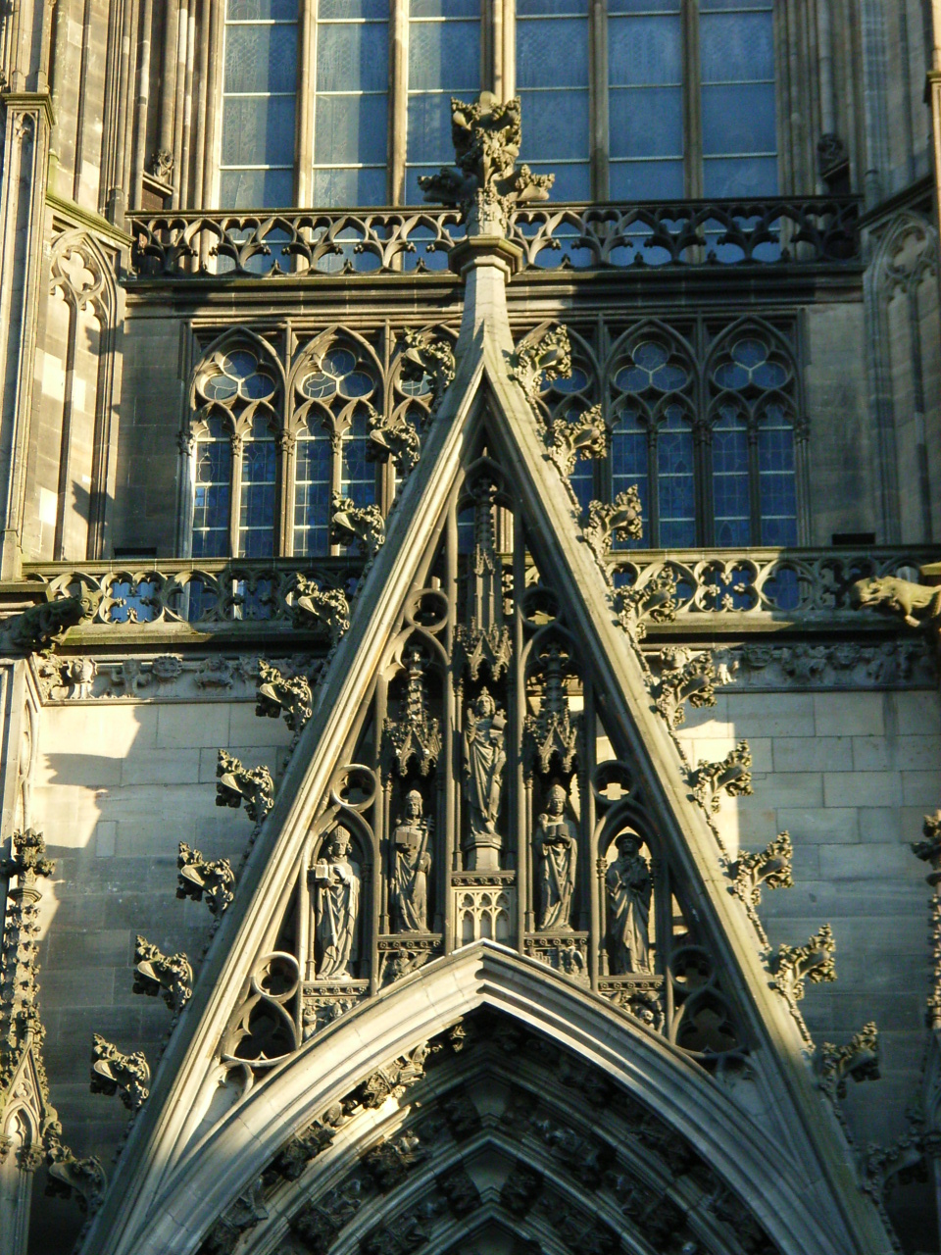
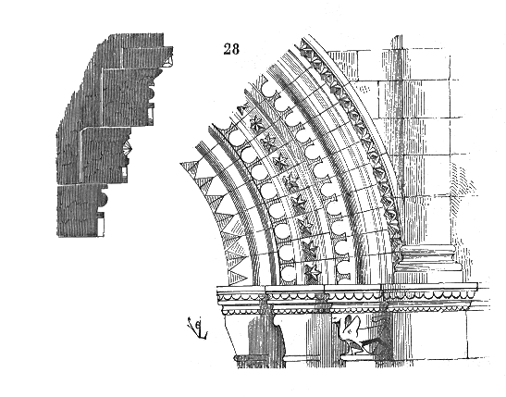
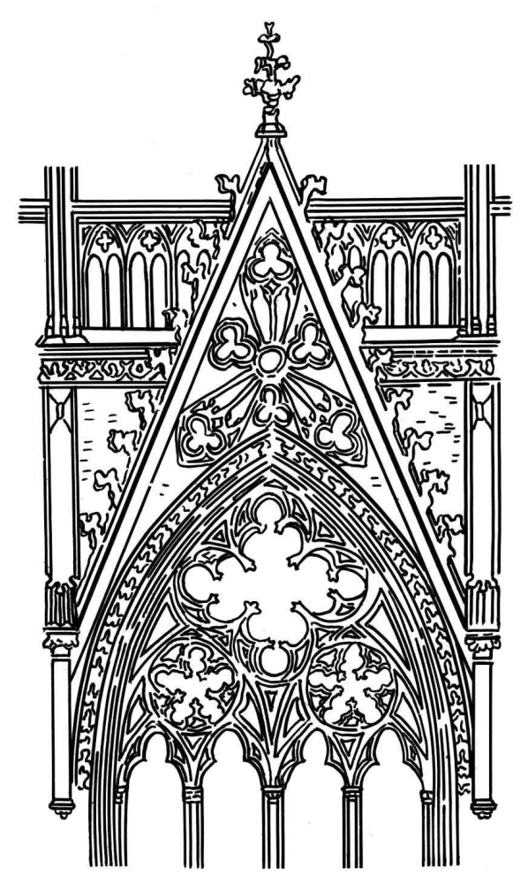
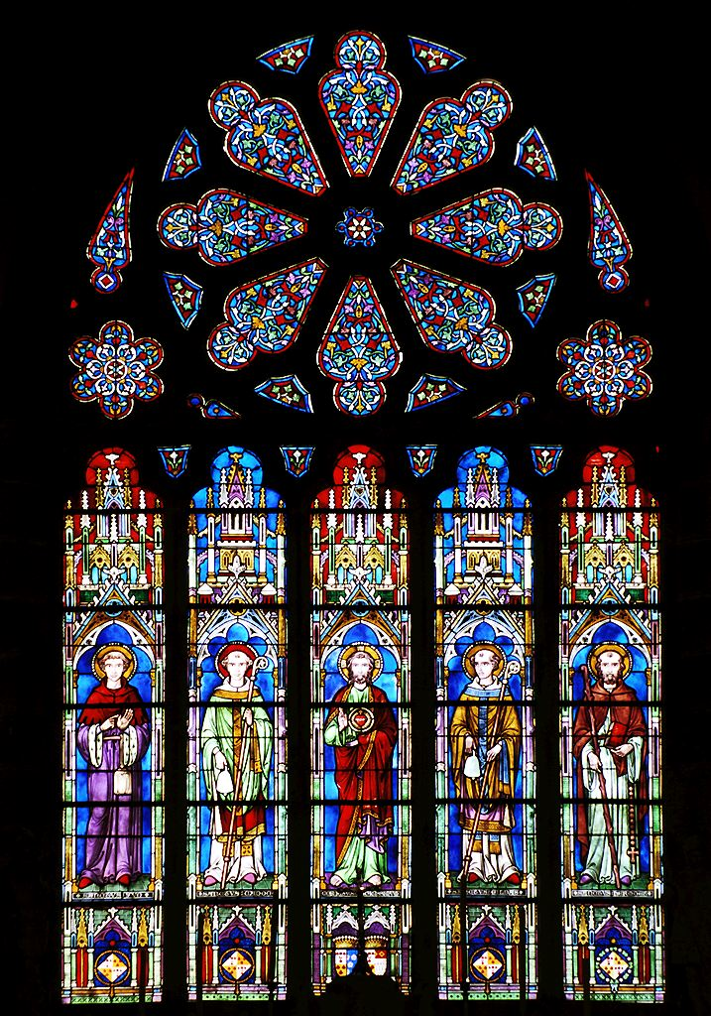
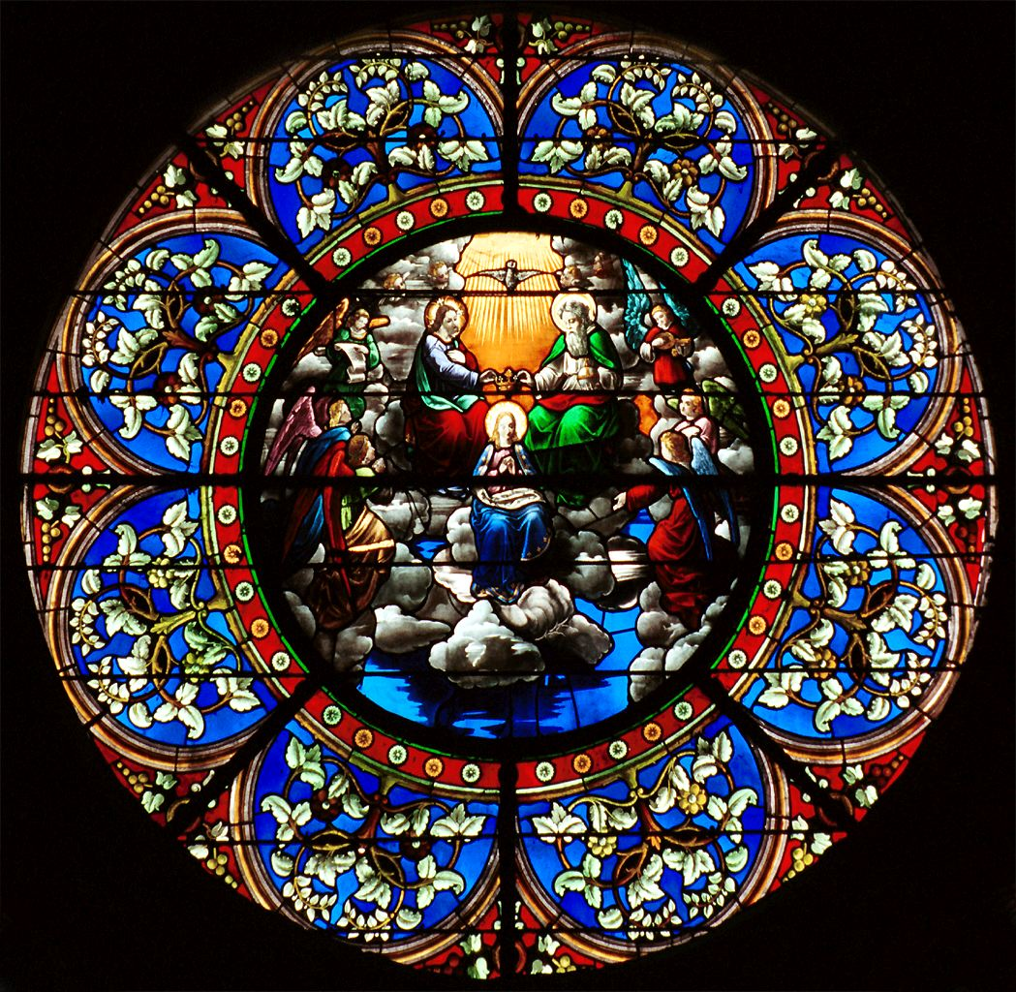
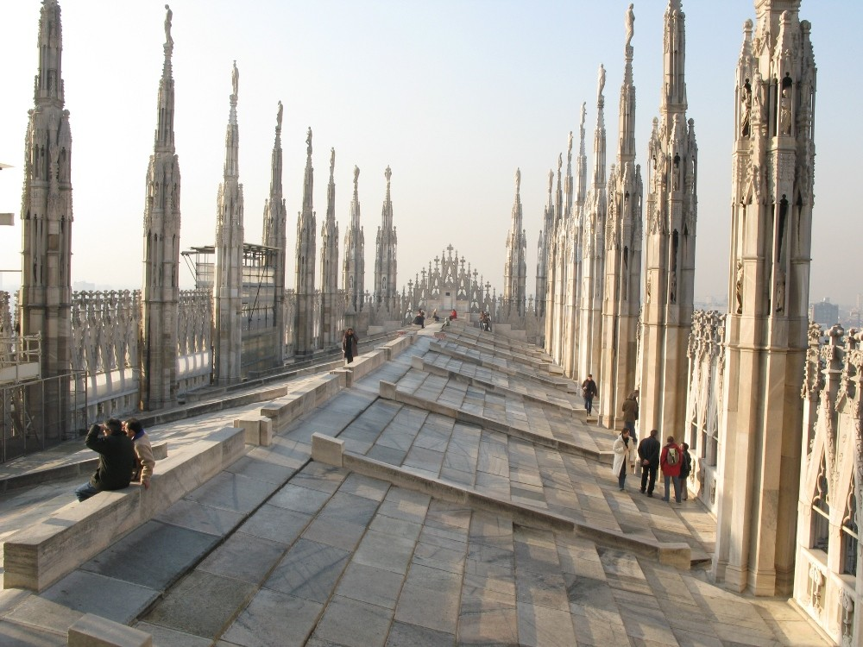
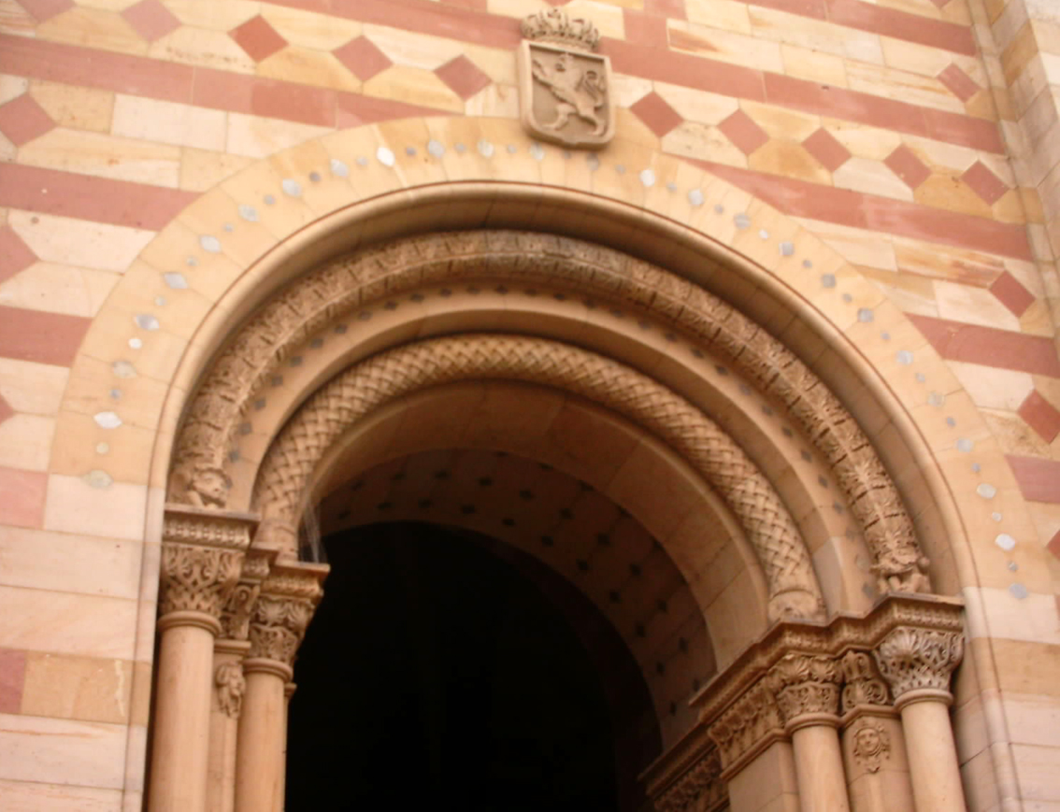
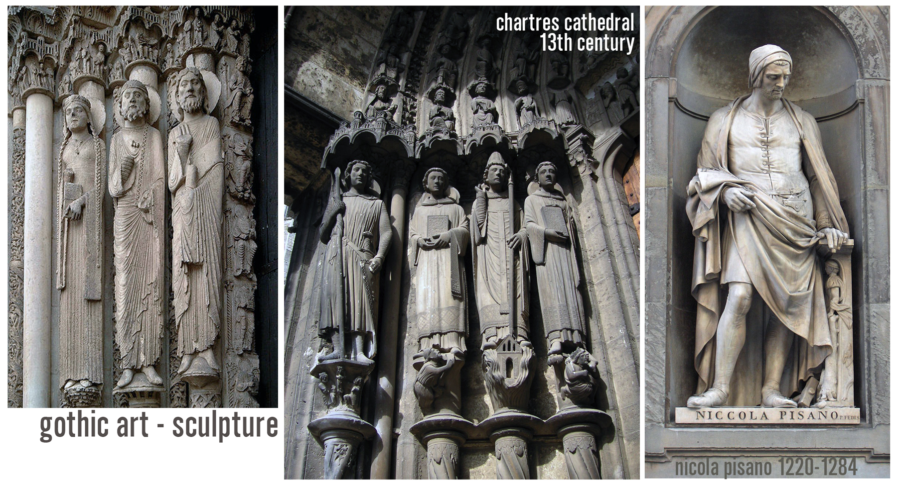
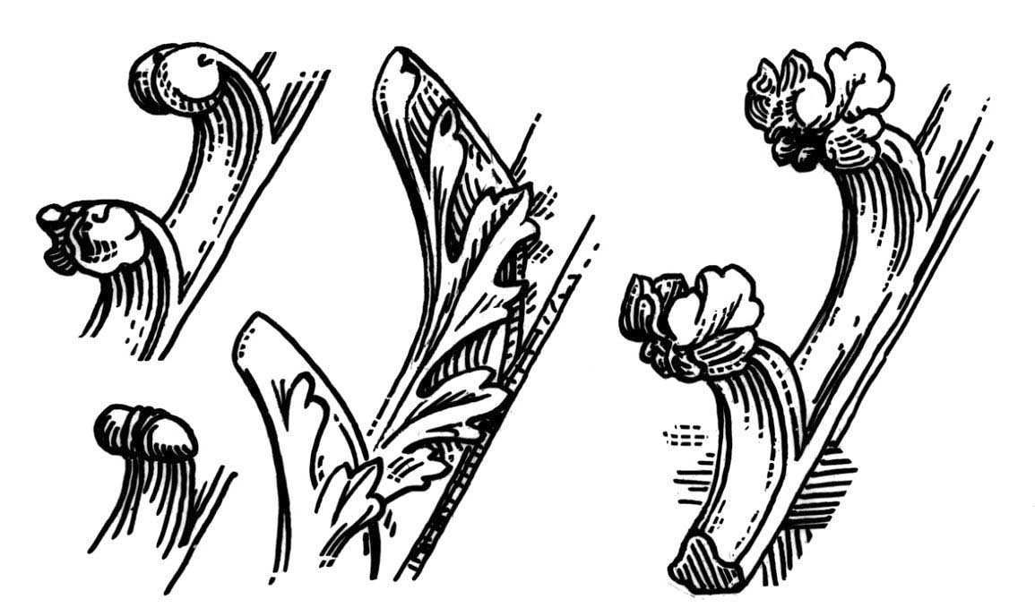
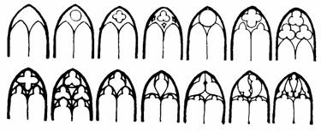
Декор
Вимперги
Краббы
Скульптура
Витражи
Конструкция окон
* Роза
Пинакли
Архивольты

Slide 10
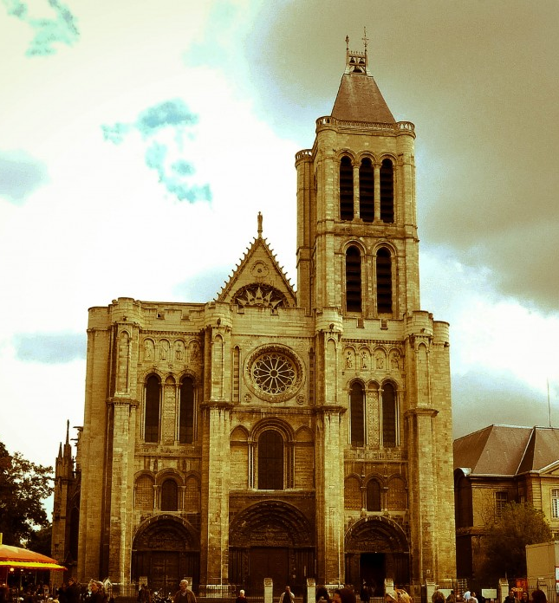
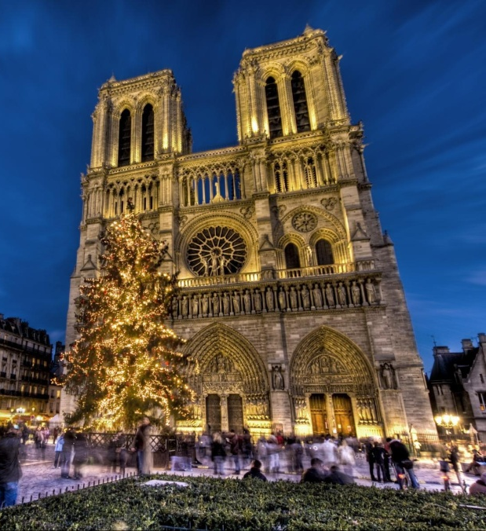
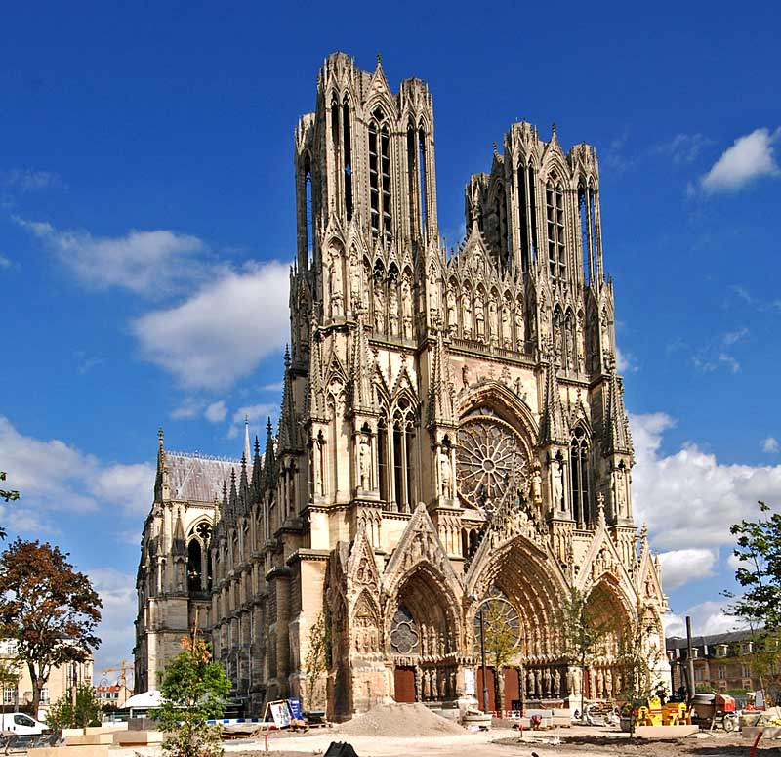
Готика во Франции
Наиболее известные готические соборы Франции
Церковь монастыря Сен-Дени, созданная по проекту аббата Сугерия, Первое готическое сооружение.
Собор Парижской Богоматери – настоящая визитная карточка готической архитектуры, «Застывшая музыка», как говорил Гете
Реймсский собор
был заложен в начале XIII в

Slide 11
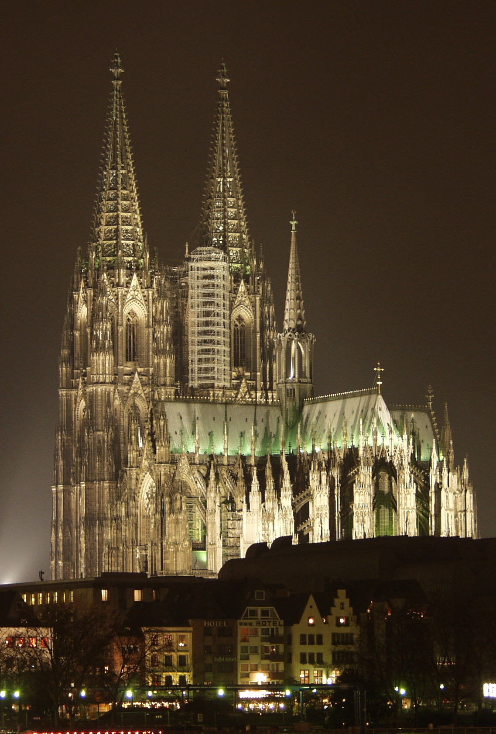
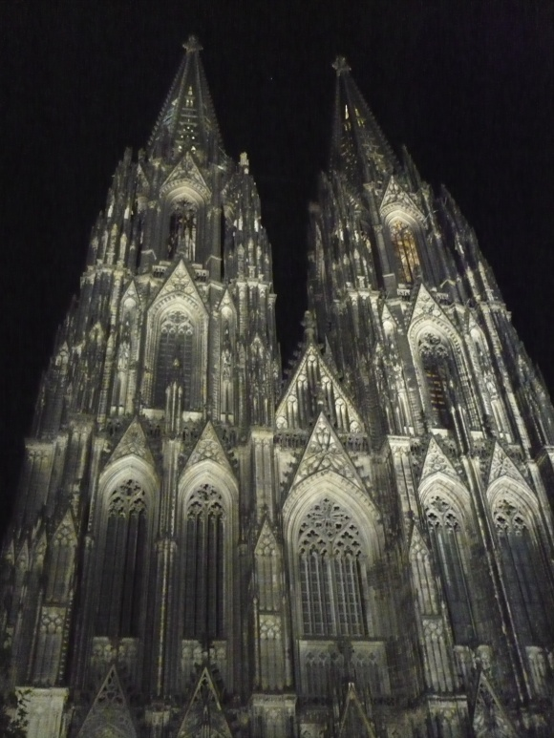
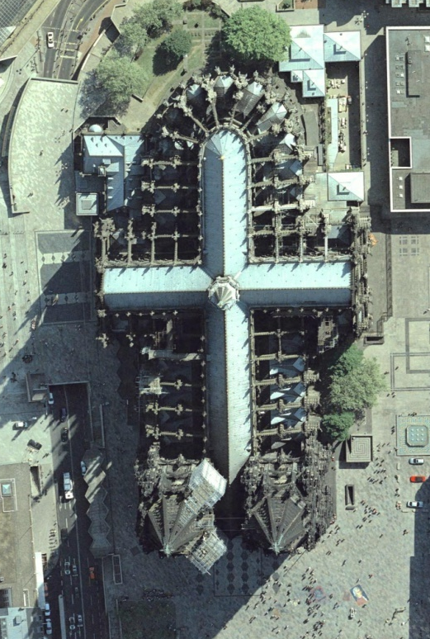
Готика в Германии
Отличительные черты:
замена французской розы на стрельчатые окна над главным входом
проще в плане
аркбутаны очень редки
своды выше
Кёльнский собор
1248—1437 гг., 1842—1880

Slide 12

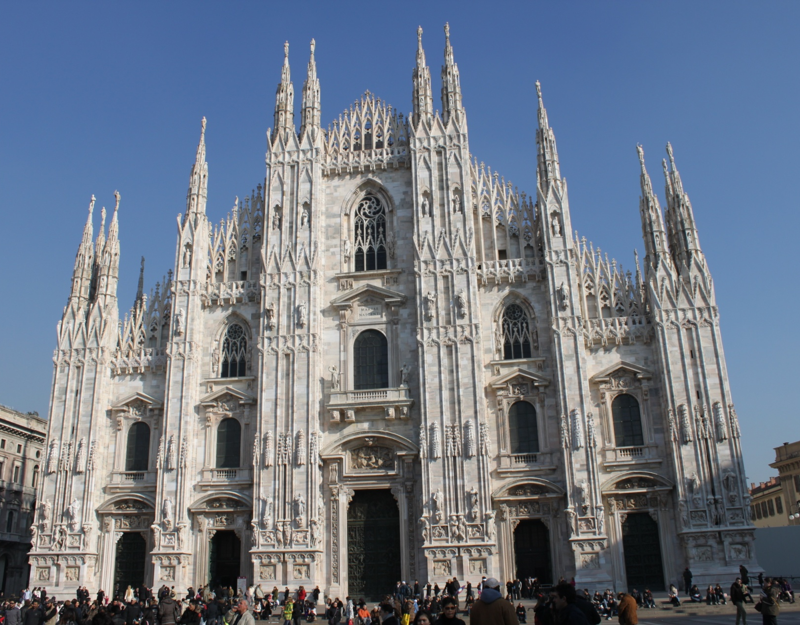
Готика в Италии
Единственный в Европе беломрамрный готический колосс строился целую вечность: первые блоки и фундамент храма заложили в 1386 г. при легендарном правителе Джан Галеаццо Висконти ,а проект фасада, законченного в 1813 г., утвердил Наполеон в 1805 г.
Миланский собор, Милан, Италия

